Slide 1
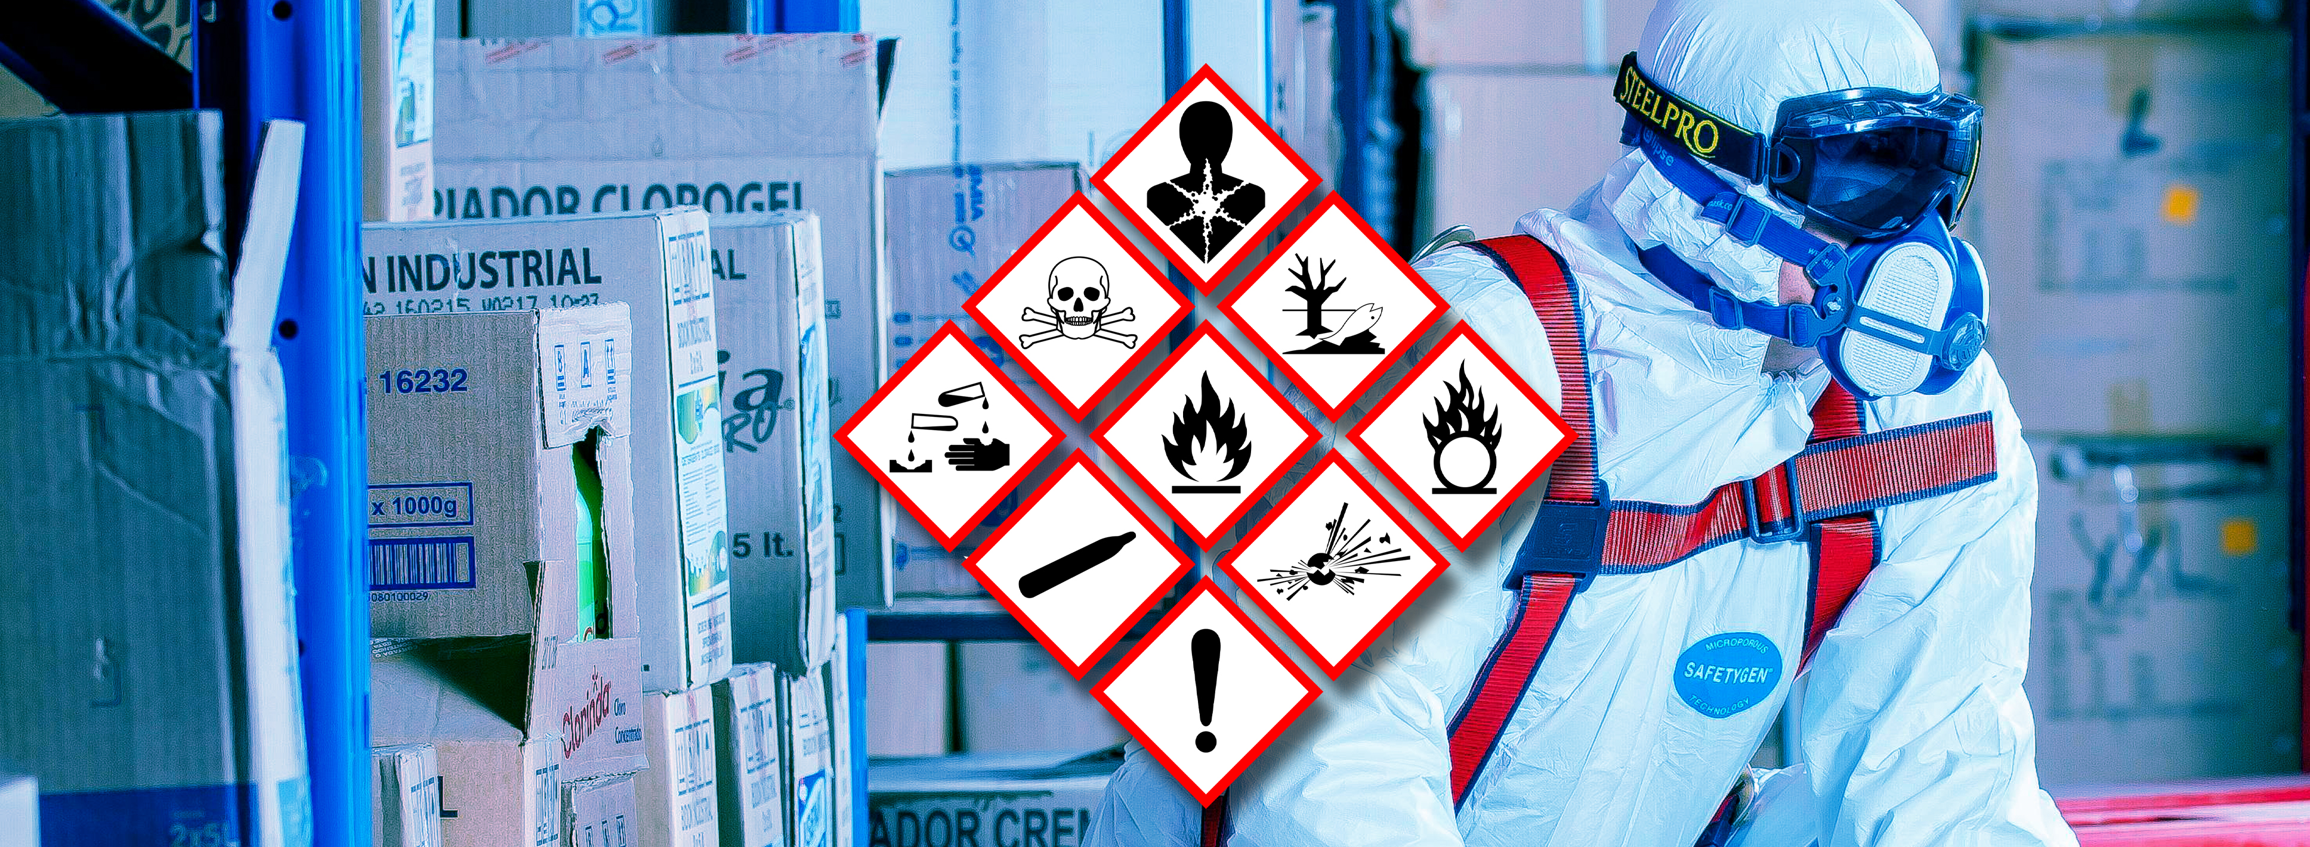
Szkolenie BHP
Substancje niebezpieczne
Nazwa firmy i data

Slide 2

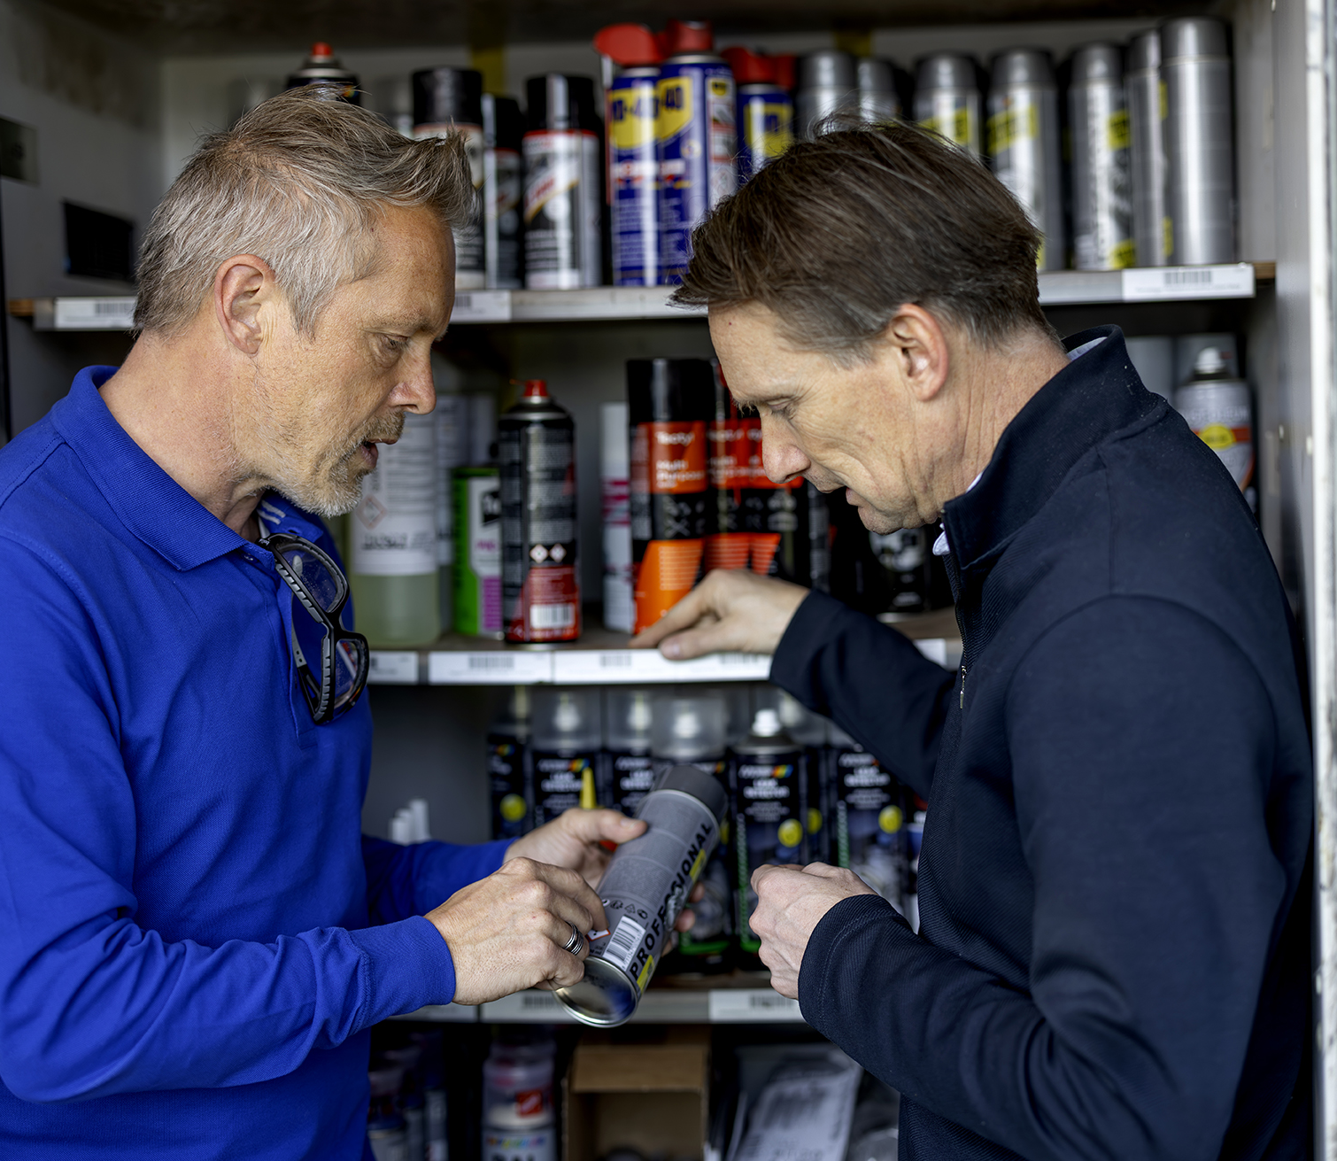
Spis treści
Pracuj bezpiecznie i zdrowo | Substancje niebezpieczne
Czym jest substancja niebezpieczna?
Jak rozpoznać substancję niebezpieczną?
W jaki sposób można narazić się na kontakt
z substancjami niebezpiecznymi i jakie zagrożenia się z tym wiążą?
Co mówi o tym holenderska ustawa o warunkach pracy (Arbowet)?
Co możesz zrobić sam(a)?
Pytania?

Slide 3

Substancje niebezpieczne to substancje, które mogą stwarzać zagrożenie dla bezpieczeństwa i zdrowia pracowników.
Substancje te mogą być obecne w zapakowanych produktach, np. w środkach smarnych. Również podczas pracy mogą uwalniać się substancje niebezpieczne. Przykładem może być dym spawalniczy.
Pracuj bezpiecznie i zdrowo | Substancje niebezpieczne
Czym jest substancja niebezpieczna?
Notes:
Woda również może być substancją niebezpieczną. Na przykład, spożycie więcej niż 7 litrów wody na raz może skutkować śmiercią. Zgodnie z prawem, substancje niebezpieczne to wszystkie produkty oznaczone piktogramem zagrożenia oraz substancje niebezpieczne powstające w wyniku określonych procesów.

Slide 4
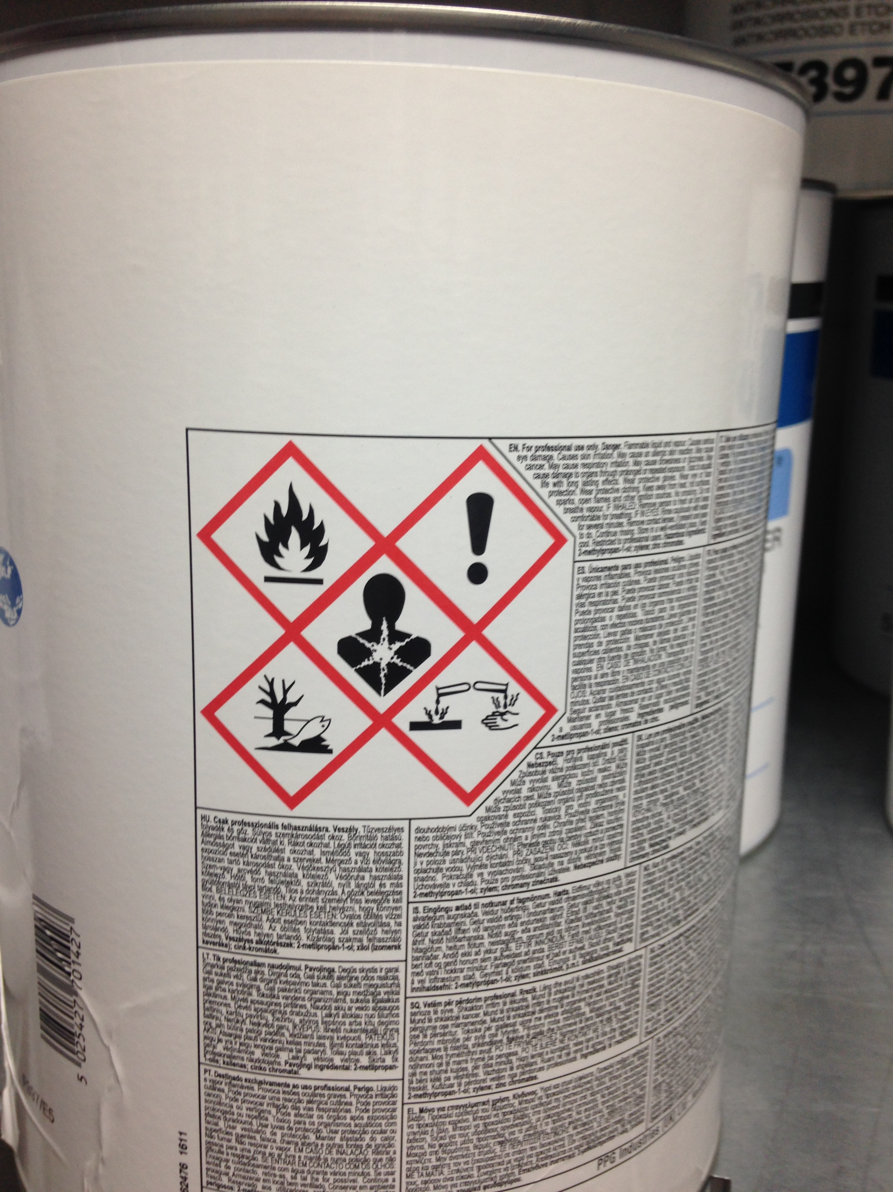
Pracuj bezpiecznie i zdrowo | Substancje niebezpieczne
Jak rozpoznać substancję niebezpieczną?
Substancje niebezpieczne można rozpoznać po etykietach:
symbole zagrożenia
zwroty H dotyczące zagrożenia
zwroty P dotyczące środków ostrożności
Notes:
Pokaż produkt swojej firmy i zapytaj, jakie są najważniejsze informacje na etykiecie.
Wklej zdjęcie tego produktu (etykieta z symbolami zagrożenia) do tego slajdu.

Slide 5









Pracuj bezpiecznie i zdrowo | Substancje niebezpieczne
Symbole zagrożeń:
Substancje wybuchowe
Substancje korodujące
Substancje łatwopalne
Substancje toksyczne
Substancje drażniące, uczulające, szkodliwe
Substancje utleniające
Zagrożenie dla zdrowia przy długim narażeniu
Gazy pod ciśnieniem
Substancja niebezpieczna dla organizmów wodnych
Notes:
Zapytaj uczestników, co oznaczają te symbole zagrożeń.
UWAGA: Symbole po lewej stronie wskazują na zagrożenia fizyczne, natomiast symbole po prawej stronie bloku wskazują na zagrożenia dla zdrowia.
UWAGA: Należy wyraźnie wskazać, że symbol oznacza substancje szkodliwe i toksyczne o długotrwałym działaniu, stanowiące najpoważniejsze zagrożenie dla zdrowia.

Slide 6

Pracuj bezpiecznie i zdrowo | Substancje niebezpieczne
Substancje niebezpieczne uwalniające się podczas pracy
Podczas pracy mogą uwalniać się substancje niebezpieczne:
Drewno: szlifowanie, frezowanie, wiercenie
> Pył drzewny
Kamień/ beton: wiercenie, szlifowanie itp.
> Pył kwarcowy
Olej napędowy: spalany w silniku (emisje z silników Diesla)
> DME
Spawanie
> Dym spawalniczy

Slide 7
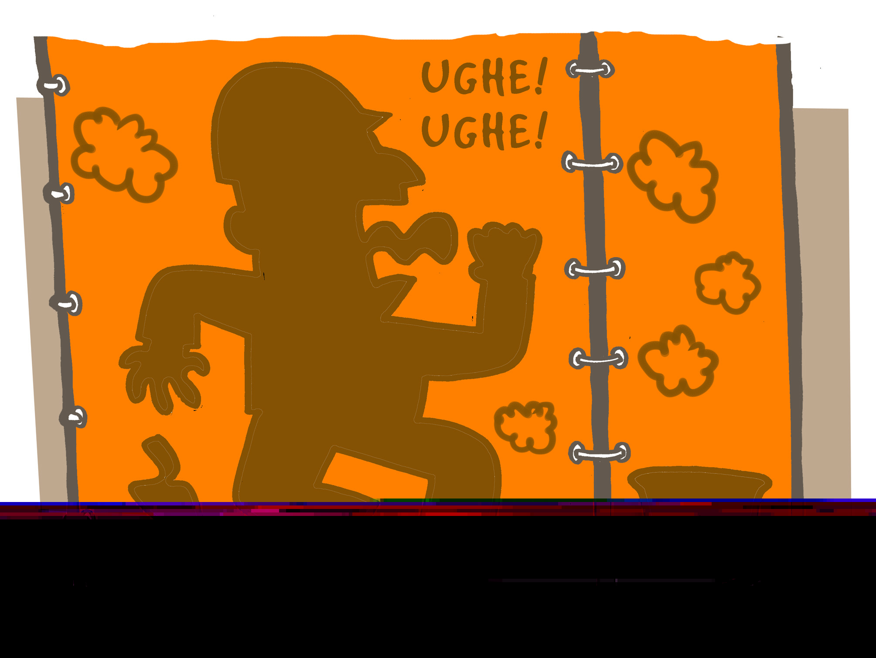
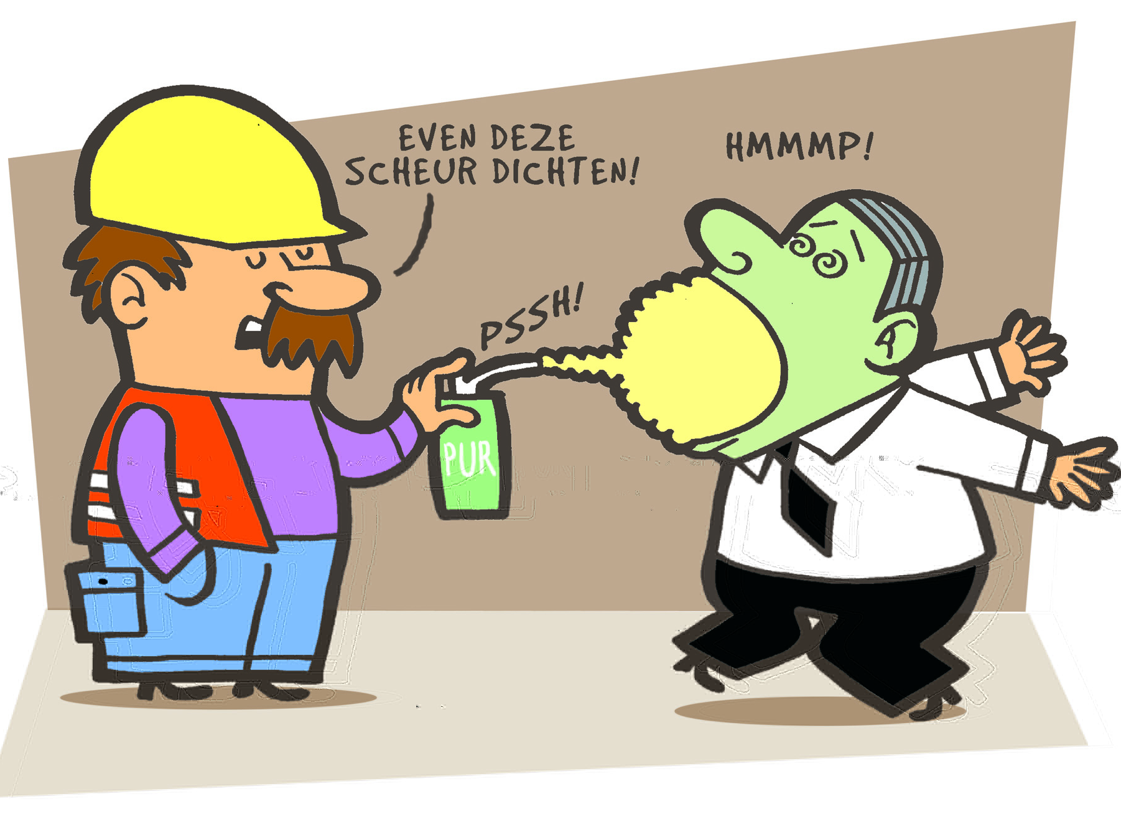
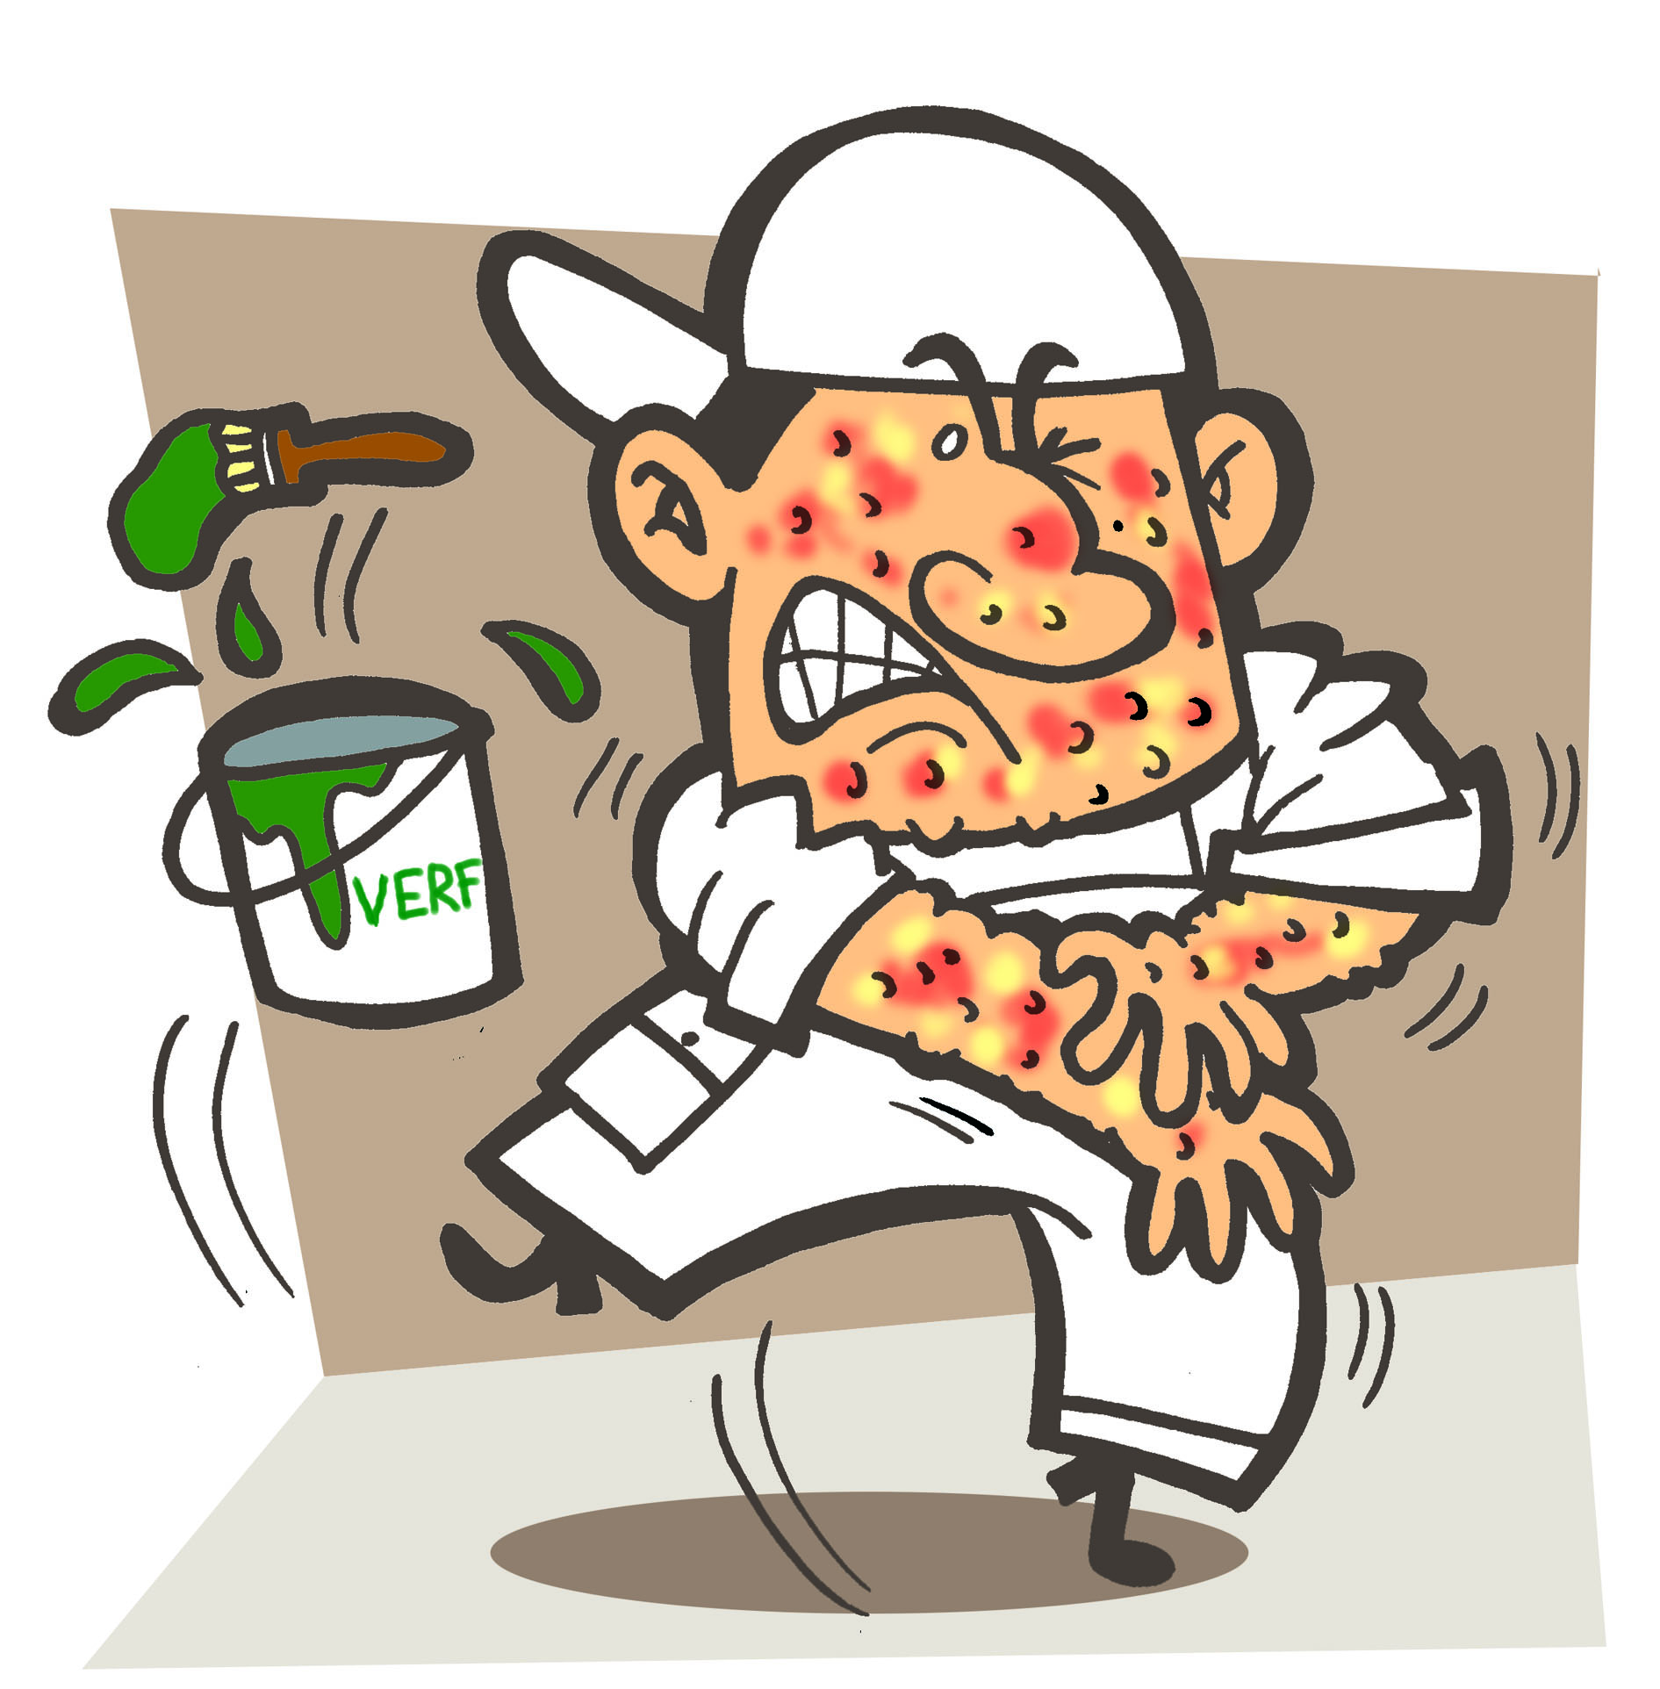
Pracuj bezpiecznie i zdrowo | Substancje niebezpieczne
Narażenie na substancje niebezpieczne
Wdychanie : opary, gazy i drobne cząsteczki pyłu
Połknięcie : jedzenie i palenie
Kontakt ze skórą: dotyk i rozpryski
Jakie jest główne ryzyko związane z substancjami w Waszej firmie?

Slide 8

Pracuj bezpiecznie i zdrowo | Substancje niebezpieczne
Poważne skutki
1. Szkodliwość substancji dla zdrowia (rodzaj)
2. Ilość, na którą jest się narażonym (stopień)
3. Czas trwania narażenia (czas)
Uwaga:
istnieją substancje, które mogą powodować (poważne) skutki dopiero po dłuższym okresie (np. dym spawalniczy
i rozpuszczalniki)

Slide 9
Pracuj bezpiecznie i zdrowo | Substancje niebezpieczne
Skutki działania substancji niebezpiecznych
Substancje niebezpieczne mogą mieć zarówno skutki natychmiastowe, jak i długoterminowe.
Skutek natychmiastowy:
wdychanie rozpuszczalników: bóle i zawroty głowy
Wdychanie chromu (VI): - (brak skutków natychmiastowych)
Skutek długoterminowy:
wieloletnie wdychanie rozpuszczalników: uszkodzenie układu nerwowego (ZZSK lub choroba Bechterewa)
Wdychanie chromu (VI): 10–20 lat później - rak płuc lub astma

Slide 10
Pracuj bezpiecznie i zdrowo | Substancje niebezpieczne
Co mówi o tym holenderska ustawa o warunkach pracy (Arbowet)?
Wszystkie substancje niebezpieczne muszą być inwentaryzowane i zarejestrowane.
Rodzaj, stopień i czas narażenia należy ocenić i sprawdzić w oparciu o dopuszczalne wartości narażenia.
Istnieją osobne przepisy ustawowe dotyczące substancji CMR.
Środki ostrożności zgodne ze strategią higieny pracy (STOP)
Informacje o produkcie są podane w karcie charakterystyki.
Skorzystaj z narzędzia do samodzielnej inspekcji „substancje niebezpieczne”.

Slide 11

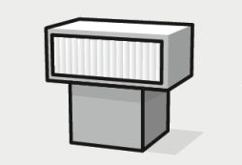
Pracuj bezpiecznie i zdrowo | Substancje niebezpieczne
Strategia higieny pracy (STOP)
Zastąpienie:
zastąp substancję
niebezpieczną substancją
nieszkodliwą lub mniej
niebezpieczną
Środki organizacyjne:
ustalenia dotyczące pracy,
które pomagają zapobiegać
ekspozycji i zmniejszać narażenie
pracowników (rotacja zadań)
Środki techniczne:
środki techniczne, które
pomagają zapobiegać
narażeniu (odciąg)
Środki ochrony indywidualnej

Slide 12
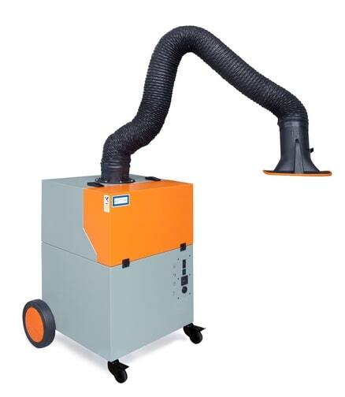
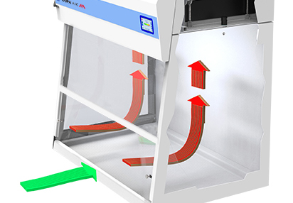
Pracuj bezpiecznie i zdrowo | Substancje niebezpieczne
Co może zrobić pracodawca?
Używać (lub zlecić używanie) innych (mniej niebezpiecznych) produktów
Zapewnić odpowiednią wentylację
Stosować rotację zadań
Wprowadzić inne metody pracy (cięcie zamiast piłowania)
Zapewnić instrukcje dotyczące postępowania z substancjami niebezpiecznymi
Pracować z użyciem systemów zamkniętych
Zapewnić odpowiedni sprzęt ochrony indywidualnej
Zapewnić odciąg

Slide 13
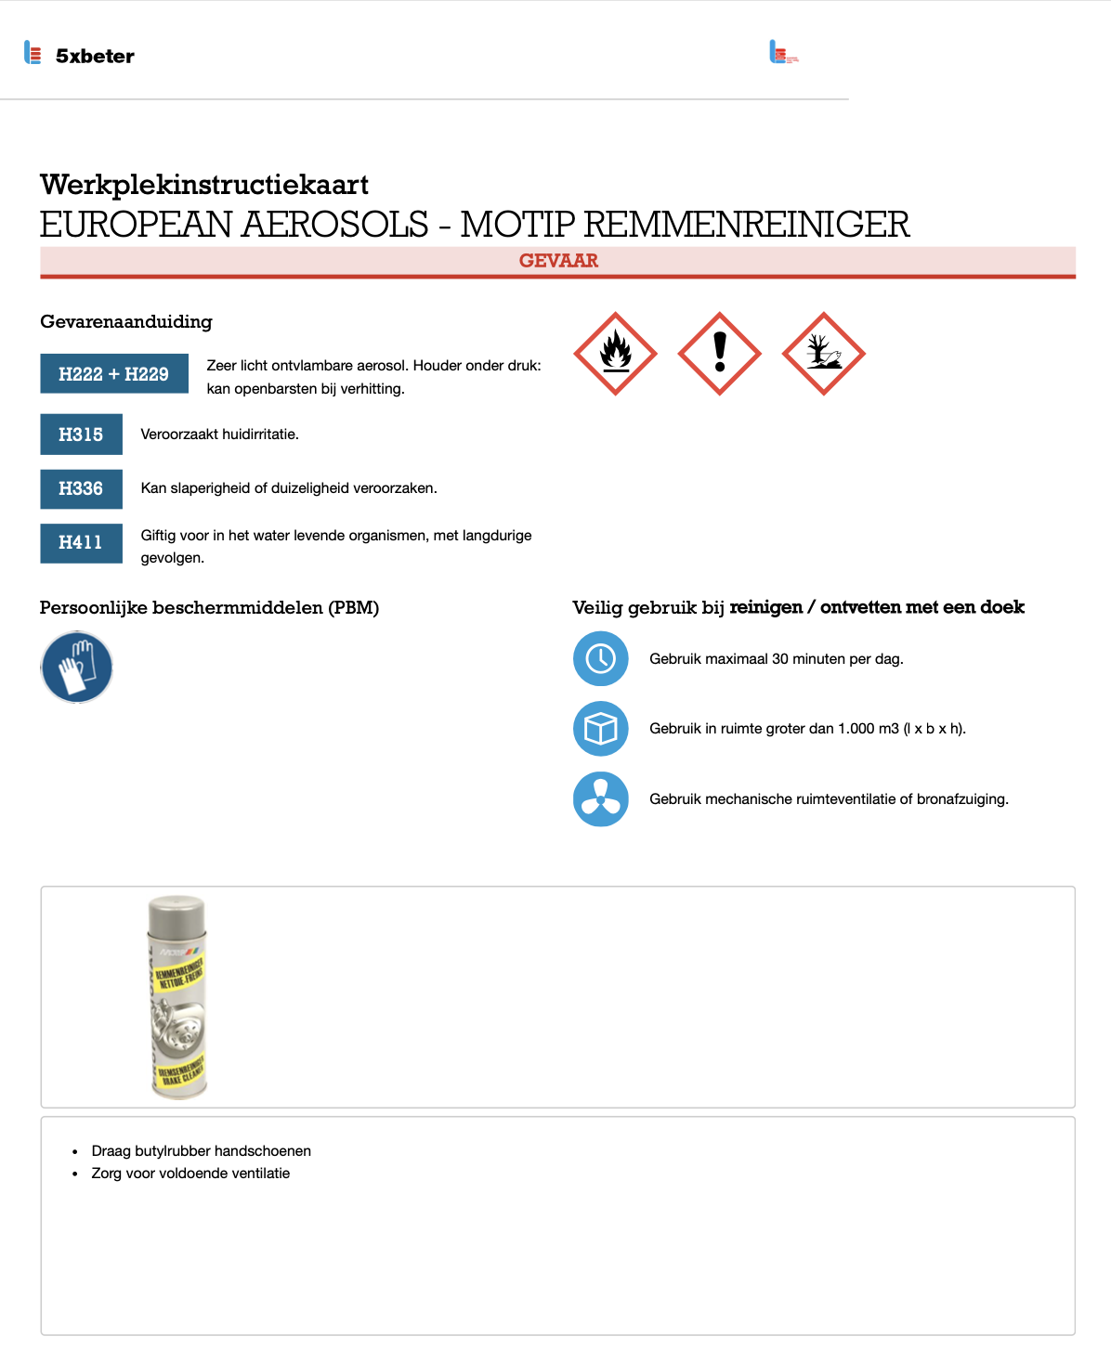
Pracuj bezpiecznie i zdrowo | Substancje niebezpieczne
Instrukcja z kartą WIK
Celem WIK (karty instrukcji stanowiskowej) jest poinformowanie pracowników i innych osób w miejscu pracy o ryzyku związanym
z substancjami chemicznymi oraz
o niezbędnych środkach, które należy podjąć.

Slide 14
Pracuj bezpiecznie i zdrowo | Substancje niebezpieczne
Co możesz zrobić sam(a)?
Odpowiednio się przygotuj!
Przeczytaj etykietę i postępuj zgodnie
z instrukcjami.
Korzystaj z karty WIK.
W razie wątpliwości: skonsultuj się
z przełożonym.
Pracuj higienicznie!
Nie jedz, nie pij ani nie pal na stanowisku pracy.
Myj ręce po opuszczeniu
stanowiska pracy (przed jedzeniem, piciem lub przerwą).
Zmieniaj odzież po opuszczeniu stanowiska pracy.
Zapobiegaj narażeniu!
Zamykaj opakowanie po użyciu.
W razie potrzeby używaj odciągu i/lub wentylacji.
Stosuj zalecane środki ochrony indywidualnej.

Slide 15
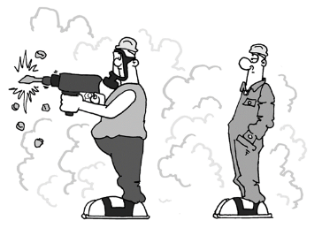
Pracuj bezpiecznie i zdrowo | Substancje niebezpieczne
Wskazówki
Uważaj również na pobliskich pracowników, którzy pracują z użyciem substancji niebezpiecznych.
Poinformuj pozostałych pracowników, jeśli masz zamiar pracować z substancjami niebezpiecznymi.
Uwaga: produkty są niekiedy przelewane lub przesypywane do innych opakowań bez etykiety.
Codziennie noś czystą odzież roboczą. Noszenie brudnych ubrań naraża skórę na kontakt z substancjami niebezpiecznymi.

Slide 16

Pracuj bezpiecznie i zdrowo | Substancje niebezpieczne
Pytania?
info@5xbeter.nl | www.5xbeter.nl

Slide 17
Pracuj bezpiecznie i zdrowo | Substancje niebezpieczne
Potrzebujesz pomocy?
Omów to ze swoim przełożonym lub skontaktuj się z pracownikiem ds. prewencji.
Skonsultuj się z trenerem z 5xbeter: www.5xbeter.nl
Lub zadzwoń na DARMOWĄ infolinię: 0800 – 55 55 005
info@5xbeter.nl | www.5xbeter.nl

